Slide 2
SLOVNÍ ÚLOHY ŘEŠENÉ ROVNICÍ (SE ZLOMKY)
Prezentace je zaměřená na výklad a procvičení slovních úloh řešených rovnicí, ve kterých se objeví zlomek.
Autor: Mgr. Věra Benáková, 2. ZŠ Dobříš

Slide 3
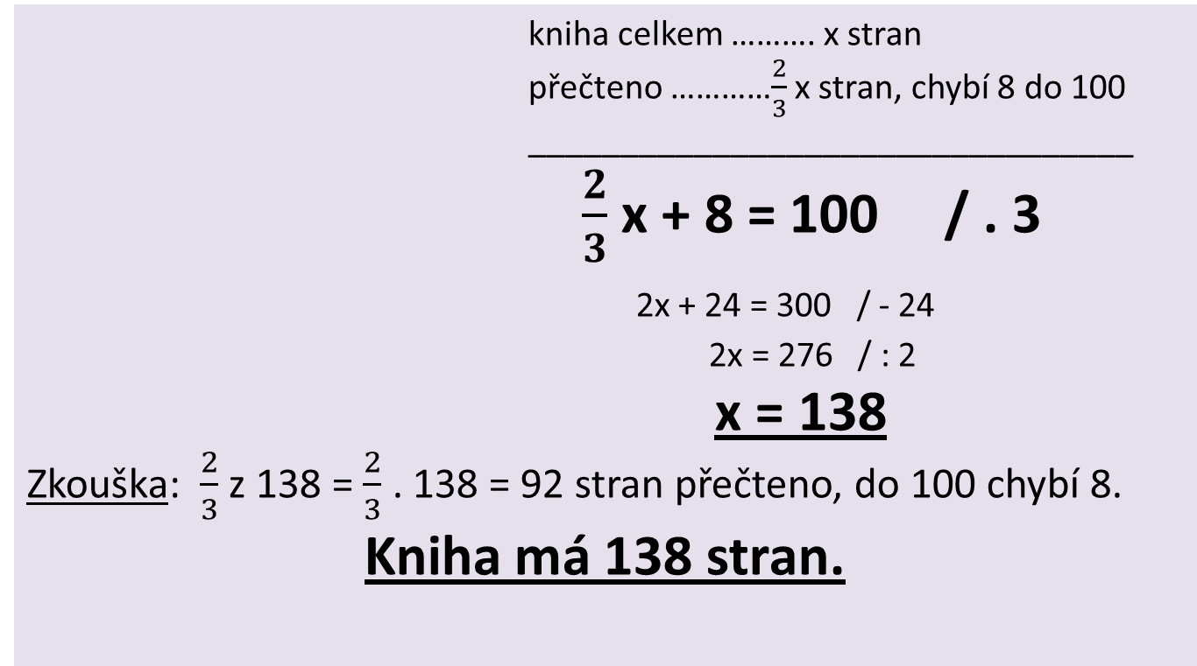
Když jsem přečetla dvě třetiny knihy, chybělo mi 8 stránek do 100. Kolik stran má kniha?
kniha celkem ………. x stran
přečteno …………$\frac{2}{3}$ x stran, chybí 8 do 100
_________________________________
$\frac{2}{3}$ x + 8 = 100 / . 3
2x + 24 = 300 / - 24
2x = 276 / : 2
x = 138
Zkouška: $\frac{2}{3}$ z 138 = $\frac{2}{3}$ . 138 = 92 stran přečteno, do 100 chybí 8.
Kniha má 138 stran.

Slide 4
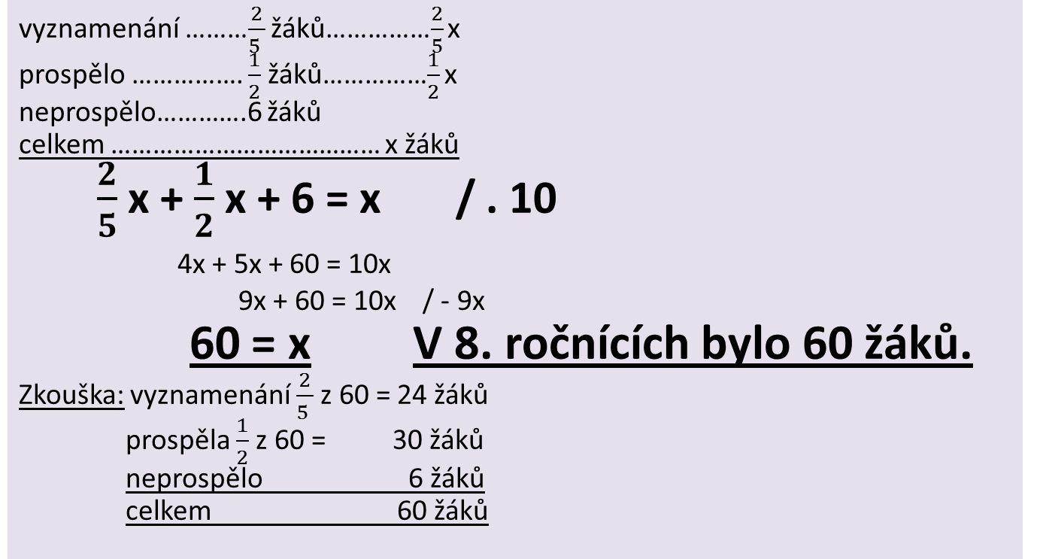
Dvě pětiny všech žáků 8. tříd měly vyznamenání, polovina žáků prospěla, 6 žáků neprospělo. Kolik bylo žáků v 8. ročnících?
vyznamenání ………$\frac{2}{5 }$ žáků……………$\frac{2}{5}$ x
prospělo ……………. $\frac{1}{2}$ žáků……………$\frac{1}{2}$ x
neprospělo………….6 žáků
celkem ………………………………… x žáků
$\frac{2}{5}$ x + $\frac{1}{2}$ x + 6 = x / . 10
4x + 5x + 60 = 10x
9x + 60 = 10x / - 9x
60 = x V 8. ročnících bylo 60 žáků.
Zkouška: vyznamenání $\frac{2}{5 }$ z 60 = 24 žáků
prospěla $\frac{1}{2}$ z 60 = 30 žáků
neprospělo 6 žáků
celkem 60 žáků

Slide 5
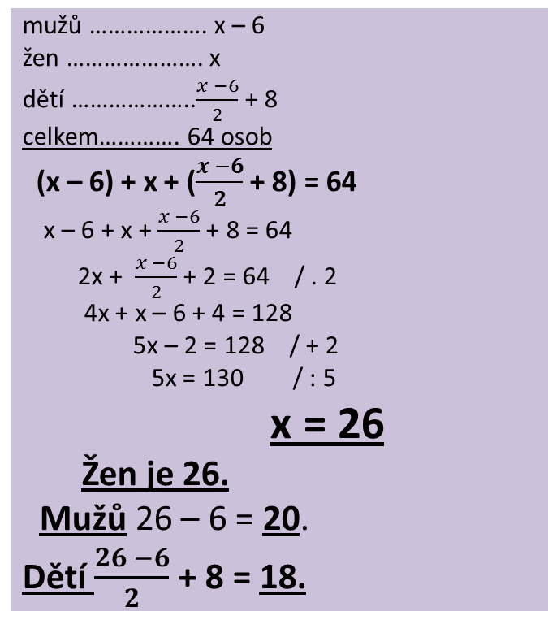
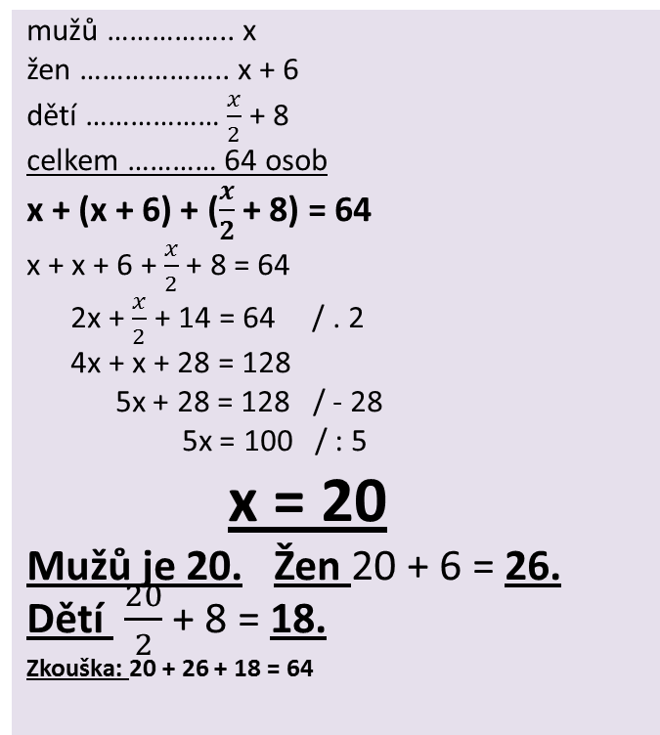
Výletu se zúčastnilo 64 osob. Žen bylo o 6 víc než mužů, dětí o 8 víc než polovina mužů. Kolik bylo žen, mužů, dětí?
mužů …………….. x
žen ……………….. x + 6
dětí ……………… $\frac{x}{2}$ + 8
celkem ………… 64 osob
x + (x + 6) + ($\frac{x}{2}$ + 8) = 64
x + x + 6 + $\frac{x}{2}$ + 8 = 64
2x + $\frac{x}{2}$ + 14 = 64 / . 2
4x + x + 28 = 128
5x + 28 = 128 / - 28
5x = 100 / : 5
x = 20
Mužů je 20. Žen 20 + 6 = 26. Dětí $\frac{20}{2}$ + 8 = 18.
Zkouška: 20 + 26 + 18 = 64
mužů ………………. x – 6
žen …………………. x
dětí ………………..$\frac{x −6}{2}$ + 8
celkem…………. 64 osob
(x – 6) + x + ($\frac{x −6}{2}$ + 8) = 64
x – 6 + x + $\frac{x −6}{2}$ + 8 = 64
2x + $\frac{x −6}{2}$ + 2 = 64 / . 2
4x + x – 6 + 4 = 128
5x – 2 = 128 / + 2
5x = 130 / : 5
x = 26
Žen je 26.
Mužů 26 – 6 = 20.
Dětí $\frac{26 −6}{2}$ + 8 = 18.

Slide 6
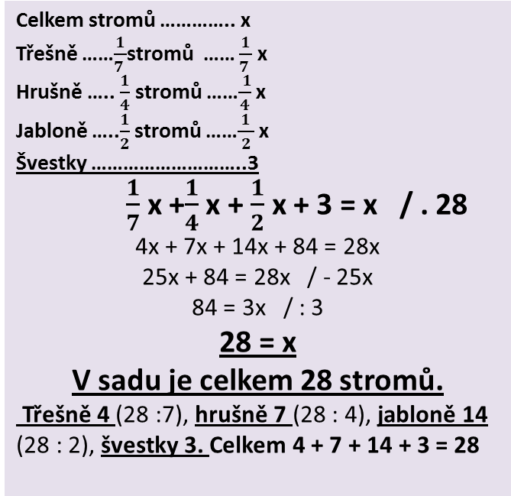
Kolik je stromů v sadu, když jedna sedmina všech stromů jsou třešně, jedna čtvrtina hrušně, polovinu stromů tvoří jabloně, zbývající 3 stromy jsou švestky.
Počítej sám.
Nevíš jak na to? Klikni.
Celkem stromů ………….. x
Třešně ……$\frac{1}{7 }$stromů …… $\frac{1}{7 }$ x
Hrušně ….. $\frac{1}{4}$ stromů ……$\frac{ 1}{4}$ x
Jabloně …..$\frac{1}{2}$ stromů ……$\frac{1}{ 2 }$ x
Švestky ………………………..3
$\frac{1}{7}$ x +$\frac{1}{4}$ x + $\frac{1}{2}$ x + 3 = x / . 28
4x + 7x + 14x + 84 = 28x
25x + 84 = 28x / - 25x
84 = 3x / : 3
28 = x
V sadu je celkem 28 stromů.
Třešně 4 (28 :7), hrušně 7 (28 : 4), jabloně 14 (28 : 2), švestky 3. Celkem 4 + 7 + 14 + 3 = 28

Slide 7
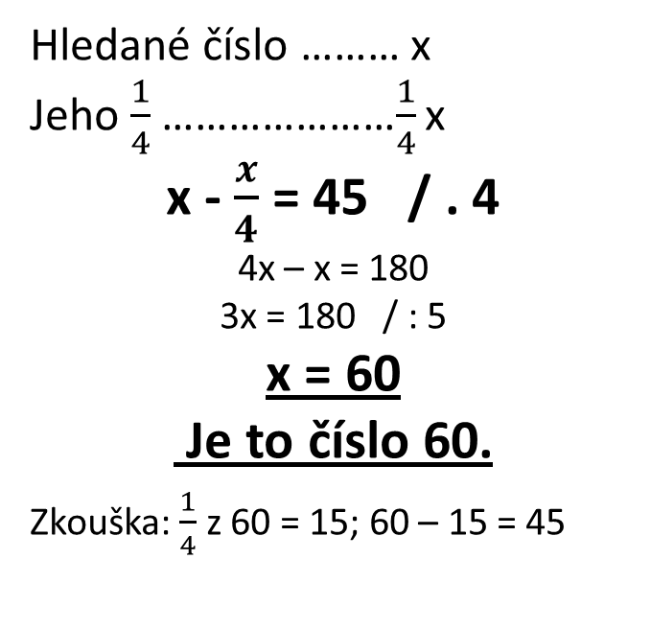
KTERÉ ČÍSLO ZMENŠENÉ O SVOU ČTVRTINU DÁ 45?
Počítej sám:
Nevíš jak na to? Klikni.
Hledané číslo ……… x
Jeho $\frac{1}{4}$ …………………$\frac{1}{4}$ x
x - $\frac{x}{4}$ = 45 / . 4
4x – x = 180
3x = 180 / : 5
x = 60
Je to číslo 60.
Zkouška: $\frac{1}{4}$ z 60 = 15; 60 – 15 = 45

